Slide 1


TRƯỜNG TIỂU HỌC ÁI MỘ A
Bài giảng điện tử Tiếng Việt lớp 1
Bài 28: t – th (tiết 1)

Slide 2

Khởi động

Slide 3

S
Bài 28: t - th

Slide 4

KHÁM PHÁ

Slide 5

tổ
t
ổ
t
ổ
tờ - ô - tô - hỏi - tổ

Slide 6
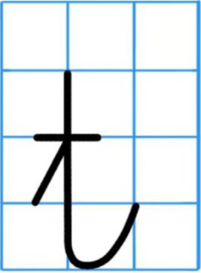
t
T

Slide 7
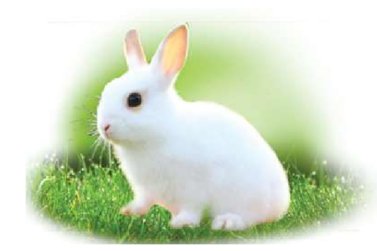
thỏ
th
ỏ
th
ỏ
thờ - o - tho - hỏi - thỏ

Slide 8
th
Th
th

Slide 9
t
t
h

Slide 10
t th
tổ thỏ

Slide 11

t th

Slide 12
tổ thỏ

Slide 13


Slide 14



Slide 15



Luyện tập

Slide 16
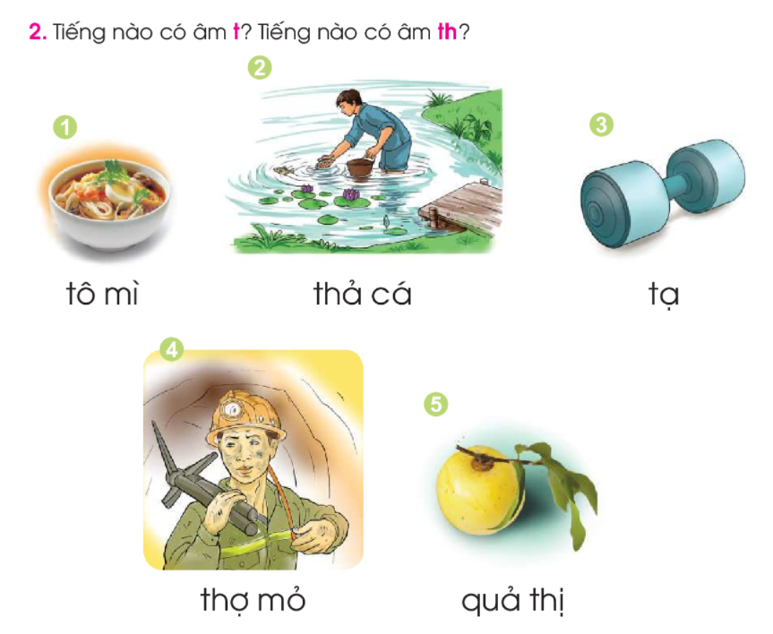
2. Tiếng nào có âm t? Tiếng nào có âm th?
th
tạ
t
thả cá
t
tô mì
th
quả thị
th
thợ mỏ

Slide 17
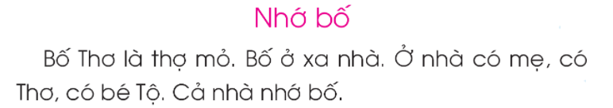
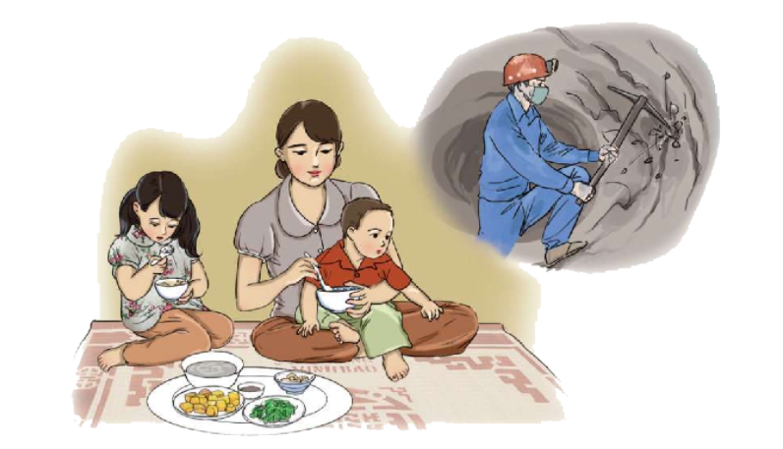

Slide 18

VẬN DỤNG

Slide 19
t th
tổ thỏ

Slide 20





Dặn dò

